Slide 1
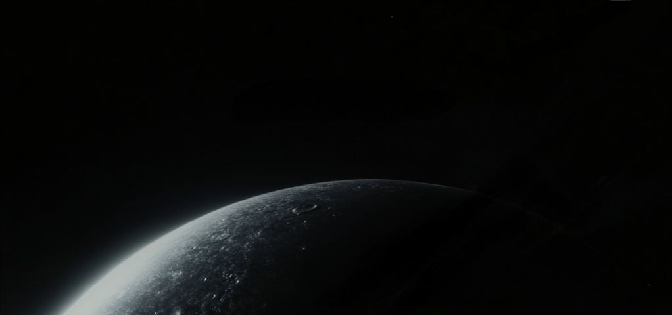
دليل المعلم والمعمل للابات
Kimi AI
2025/01/01

Slide 2

CONTENTS
01
تهيئة بيئة العمل
02
تصميم سيناريو ال lab
03
تنظيم الفصل أثناء التنفيذ
04
تقييم وتغذية راجعة
05
نماذج جاهزة ونصائح سريعة

Slide 3

01
تهيئة بيئة العمل

Slide 4

اختيار برنامج المحاكاة المناسب
نستعرض أشهر برامج المحاكاة مع مميزاتها وعيوبها لتحديد الأنسب لمدة الحصة وعدد الطلاب ومواصفات الحاسب.
GNS3
EVE-NG
Packet Tracer
مرن ومجاني، لكن إعداده معقد، مناسب للمستخدمين المتوسطين والخبراء.
قوي ويدعم أجهزة حقيقية، يتطلب موارد عالية، مثالي للمشاريع المتقدمة.
سهل الاستخدام، مخصص للمبتدئين، لكنه محدود الإمكانيات.

Slide 5
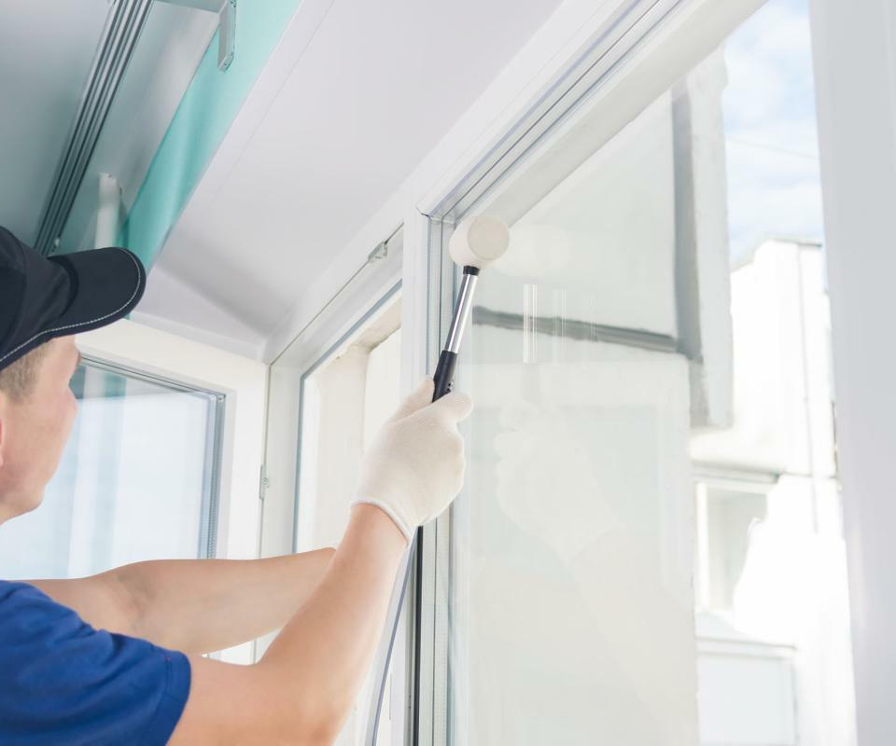
تحميل وتثبيت الأدوات خطوة بخطوة
التحميل من الموقع الرسمي
لتجنب البرامج الضارة والحصول على آخر إصدار.
التثبيت والإعدادات
ضبط اللغة، المسار، واستيراد صور الأجهزة.
اختبار تشغيل بسيط
للتأكد من أن البيئة جاهزة قبل دخول الفصل.

Slide 6
إعداد ملف المشروع والحفظ التلقائي
3. تحديد نسق تسمية
2. تفعيل الحفظ التلقائي
1. إنشاء مجلد منظم
موحد يسهل إرسال الواجب وتصحيحه.
لكل 5 دقائق لمنع ضياع العمل.
لكل حصة يحتوي على التوبولوجي والتعليمات والتقرير.

Slide 7
02
تصميم سيناريو ال lab

Slide 8
تحديد الأهداف التعليمية بوضوح
هدف سلوكي قابل للقياس يُظهر نجاح التطبيق العملي دون غموض.
مثال: تهيئة VLAN
"يستطيع الطالب تهيئة VLAN و اختبارها بإرسال ping ناجح خلال عشر دقائق ."

Slide 9
كتابة تعليمات خطوة بخطوة
افعل: استخدم جملة فعلية وأرقاماً متسلسلة.
1. افتح نافذة الأوامر. 2. أدخل الأمر التالي...
احذر: استخدم صندوق تحذير للأخطاء الشائعة.
⚠️ تأكد من تشغيل الجهاز قبل إدخال الأمر.
أرفق: لقطة شاشة لكل خطوة.
لتوضيح الواجهة المتوقعة أمام الطالب.

Slide 10
إعداد ملف الإجابة النموذجية
3. ملف PDF
2. نسخة ANSWER
1. نسخة WORKING
يشرح سبب كل أمر لتسهيل التصحيح.
بإعدادات محذوفة وتعليقات توجيهية.
بحلول صحيحة كاملة كمرجع.

Slide 11
03
تنظيم الفصل أثناء التنفيذ

Slide 12
تقسيم الطلاب إلى مجموعات
مسؤول تقرير
مهندس إعداد
مشرف مشروع
نُعطي كل طالب بطاقة دور مطبوعة لضمان التفاعل وتوزيع المهام، مع جدول نتائج على السبورة لإضفاء روح المنافسة.

Slide 13
جدول زمني دقيق للحصة (45 دقيقة)
توزيع الملفات وشرح الهدف
5 دقائق
التطبيق العملي
20 دقيقة
عرض النتائج
5 دقائق
نقاش الأخطاء
5 دقائق
جمع التقارير
5 دقائق

Slide 14
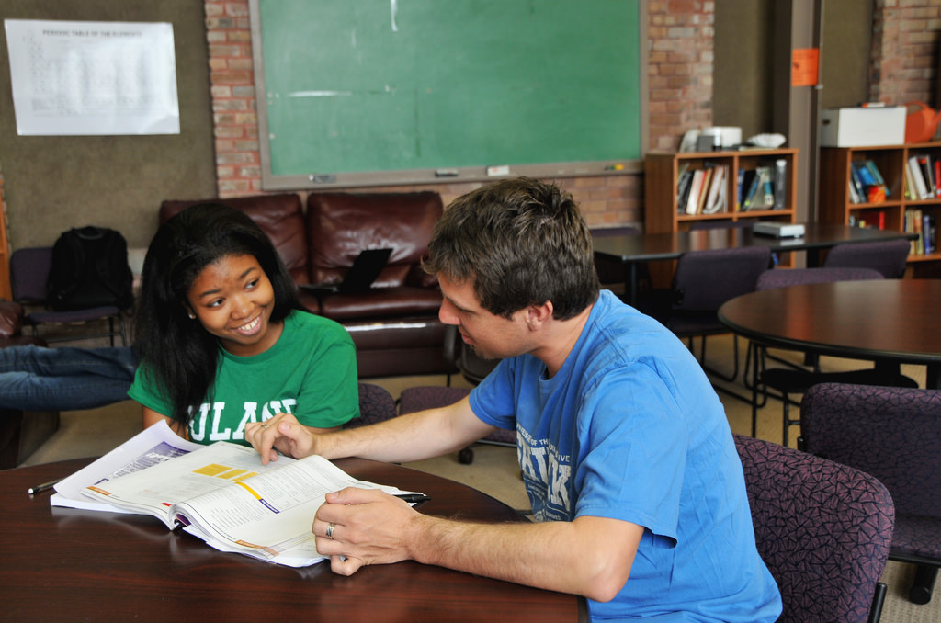
تتبع تقدم الطلاب لحظياً
نستخدم جدولاً ورقياً بسيطاً لنضع علامة (✓) أو (✗) أمام كل مرحلة أثناء الجولة على الطاولات.
اسم الطالب | استيراد التوبولوجي | تطبيق الأوامر | اختبار النتيجة
أحمد
سارة

Slide 15
04
تقييم وتغذية راجعة

Slide 16
تصميم روبريك تقييم واضح
نوزع الدرجة على أربعة معايير ليُدرك الطالب كيف يُقيّم قبل البدء.
صحة الإعدادات (40%)
اجتياز الاختبار (30%)
التقرير المكتوب (20%)
الالتزام بالوقت (10%)

Slide 17
عقد جلسة عصف ذهني
نطرح ثلاث أسئلة مفتوحة:
ما الصعوبة التي واجهتك؟
ما الأمر الذي أعجبك؟
كيف يمكن تحسين التعليمات؟
نكتب الإجابات على السبورة دون تعليق، ثم نُصنّفها إلى نقاط قوة و تحديات .

Slide 18
حفظ الأعمال وتقارير الإنجاز
3. إنشاء أرشيف منظم
2. استخدام نموذج إكسيل
1. رفع ملف مضغوط
يسهل الرجوع إليه في أي وقت لاحق.
لحساب الدرجات تلقائياً واستخراج الإحصاءات.
يحتوي على المشروع، لقطة شاشة، والتقرير.

Slide 19
05
نماذج جاهزة ونصائح سريعة

Slide 20

نموذج VLAN سهل مخصص للمعلم
تعليمات مبسطة:
1. إنشاء VLAN 10 و20 على السويتش.
2. توزيع المنافذ (Ports) على كل VLAN.
3. إعداد trunk للربط بين سويتشين.
4. اختبار ping بين الأجهزة للتأكد.

Slide 21
أدوات مساعدة وروابط تحميل
7-zip
draw.io
لأرشفة الملفات
للرسم التخطيطي
RapidTables
ShareX
قاعدة بيانات الأوامر
لتصوير الشاشة

Slide 22

THANK
YOU
Kimi AI
2025/01/01

